Slide 1

De ontdekking van het Higgs boson
Ivo van Vulpen

Slide 2
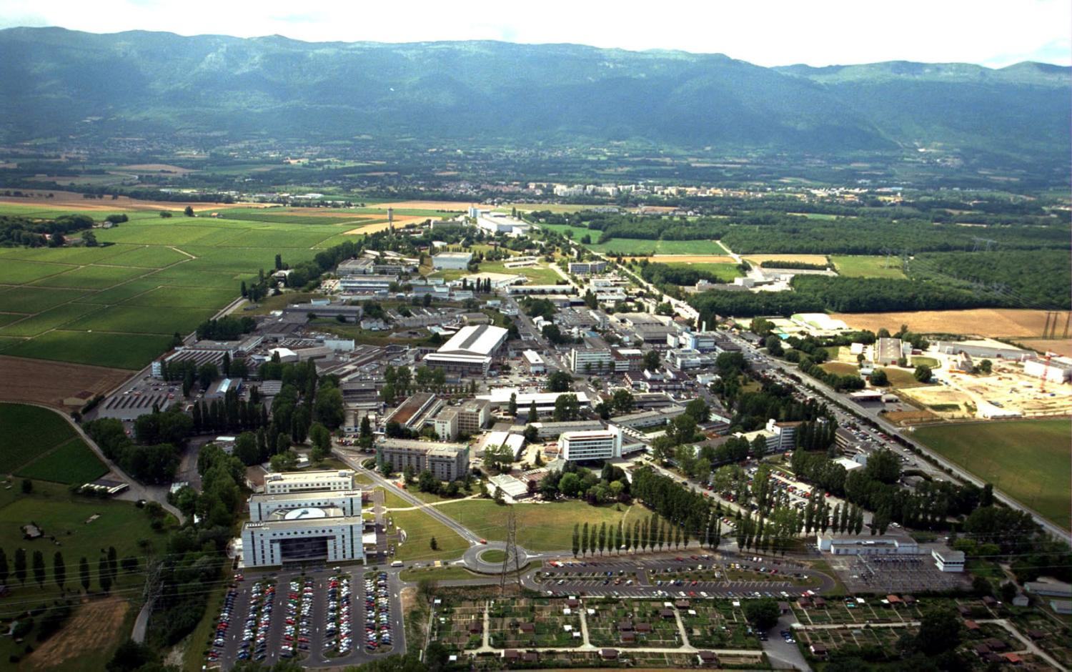
CERN in Genève, Zwitserland
Mijn oude huis
ATLAS experiment
hotel
directeur
kantine
theoreten
vergaderen

Slide 3
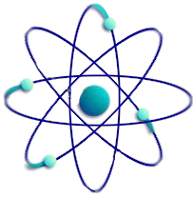
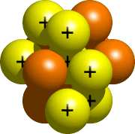
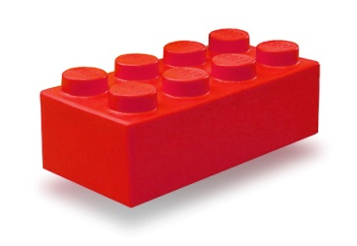
Deeltjesfysica
10⁻¹⁵ m
atoom kern
Wat zijn de bouwstenen van de dingen om ons heen ?
Welke krachten beschrijven hun interacties ?

Slide 4
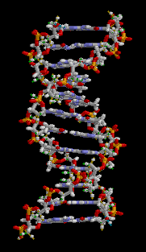
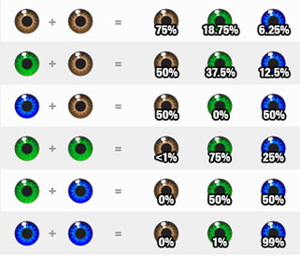
Van wat naar hoe
oogkleur
papa mama kans op oogkleur baby
DNA: GTCA-nucleotiden

Slide 5



De atoomwereld
Het electron valt niet op de kern
→ Quantummechanica
-
Niels Bohr poneert extra wetmatigheid
electron
+
kern

Slide 6

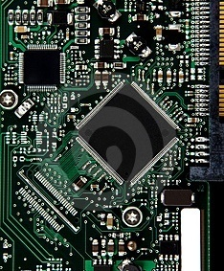
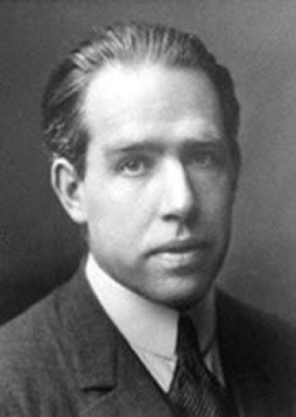
Quantummechanica … nuttig ?
1947
2010
“Quantum mechanica en begrip van
atomen cruciaal voor transitors.”
Niels Bohr

Slide 7
De atoomwereld
Het electron valt niet op de kern
→ Quantummechanica
-
electron
+
2) De kerndeeltjes kleven aan elkaar
kern
→ Zwakke en sterke kernkracht

Slide 8
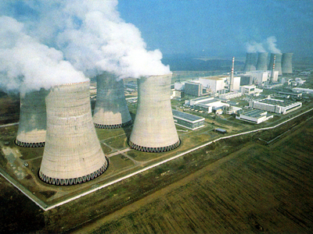

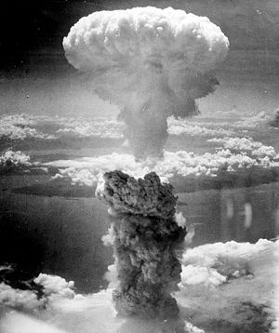
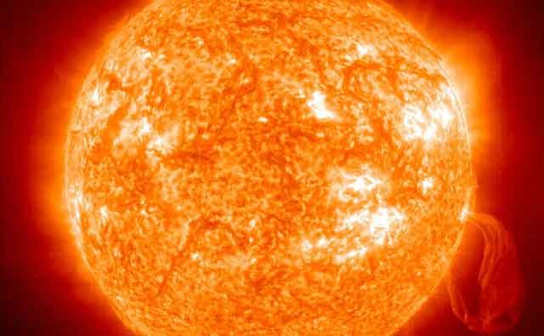
kernkrachten … nuttig ?

Slide 9
De atoomwereld
Het electron valt niet op de kern
→ Quantummechanica
-
electron
+
2) De kerndeeltjes kleven aan elkaar
kern
→ Zwakke en sterke kernkracht
3) Dubbel aantal electronen per baan
→ Nieuwe eigenschappen: spin

Slide 10
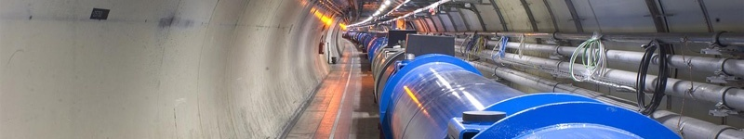
De stand van zaken op 17 januari 2013
http:// pdg.lbl.gov

Slide 11


De elementaire deeltjes
up
up
up
down
Proton
down
elektron
up
+ 4 natuurkrachten
Neutron
down
down

Slide 12
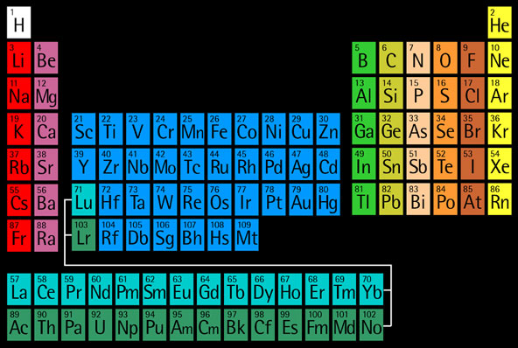

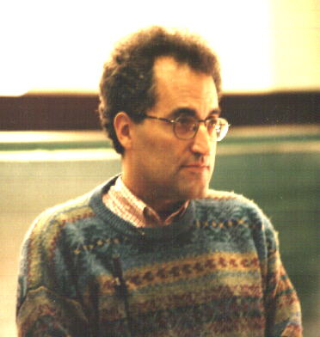

Wat kan je maken met deze 3 bouwstenen ?
periodiek systeem
van Mendeleev
Alles!
Alles wat we nodig hebben !
Edward Witten

Slide 13
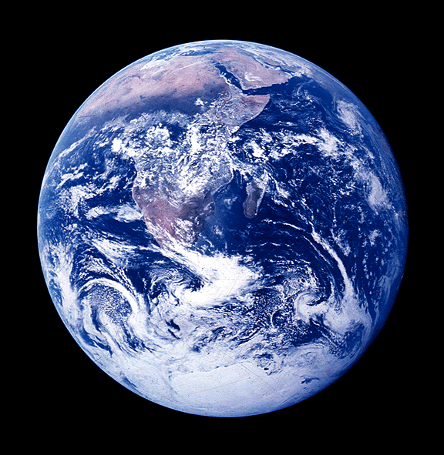



Deeltjes
Krachten
1) Electromagnetisme
2) Zwakke kernkracht
3) Sterke kernkracht
Quarks
Leptonen
4) Zwaartekracht
neutrino
Anti-deeltjes
Anti-Quarks
Anti-Leptonen

Slide 14
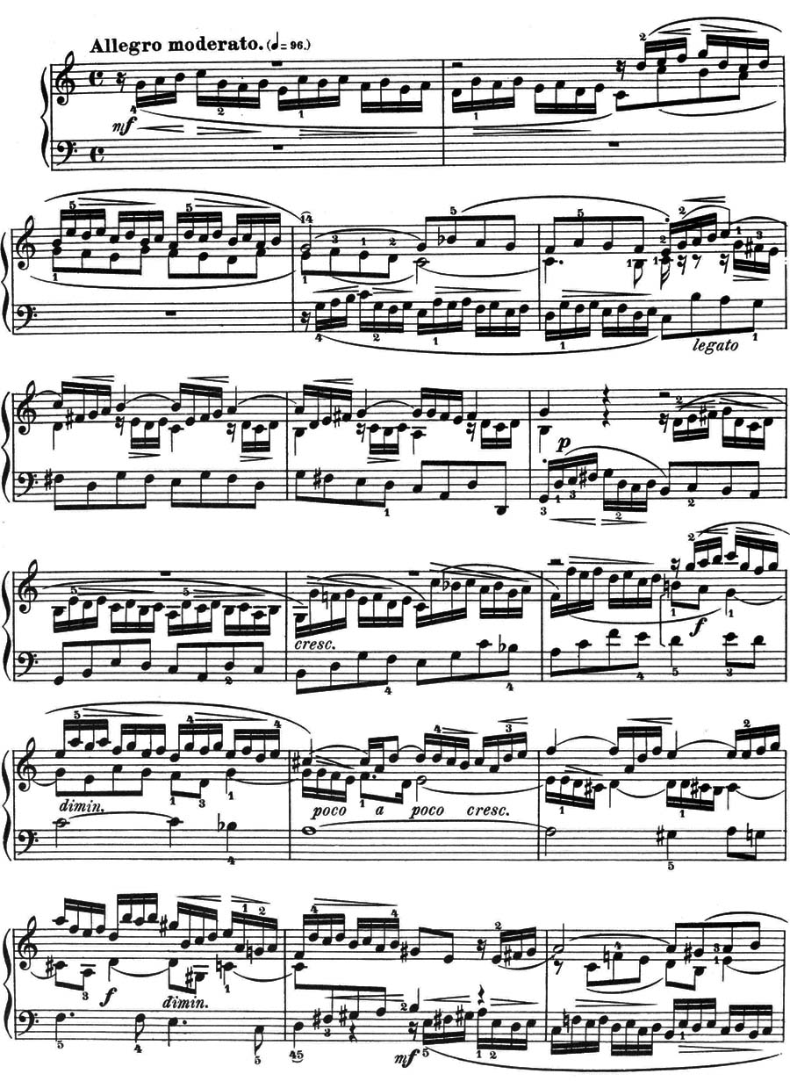
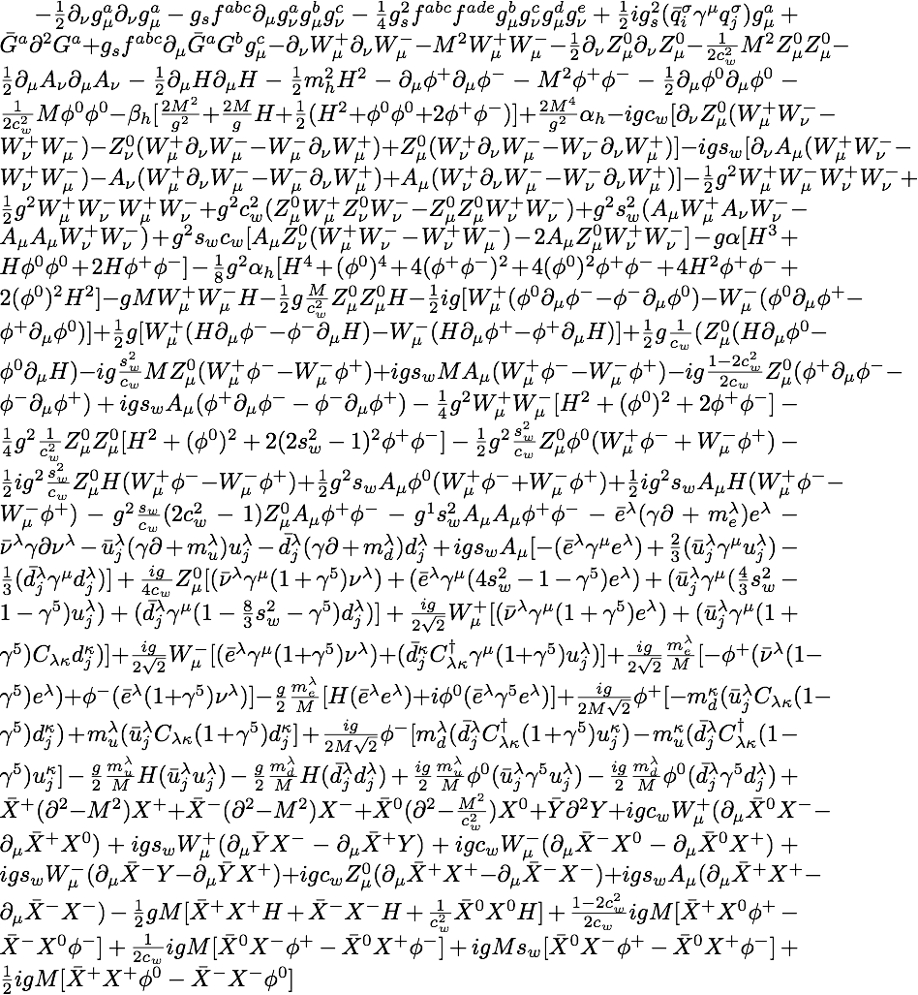
Abstractie in de wetenschap
Standaard Model Lagrangiaan
Bladmuziek (J.S. Bach)
bladmuziek

Slide 15
Wat snappen we nog niet:

Slide 16
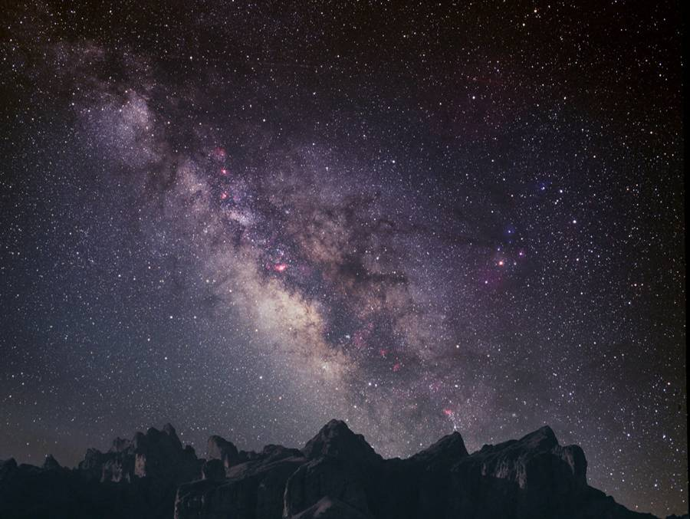
Paar ‘kleine’ dingetjes:
80% van de materie in het heelal is onbekend
→ donkere materie
Waar is alle anti-materie gebleven ?
Higgs boson (hoe krijgen deeltjes massa) ?
waarom past gravitatie niet in SM, extra dimensies, waarom 3 families, fermionen fundamentele
deeltjes, supersymmetrie, protonen stabiel, quantisatie electrische lading, exploderende
quantumcorrecties, kleine neutrino massa’s, string theorie, …
1
2
3

Slide 17
Theorie
Realiteit
Comes at a price: extra scalar particle
The Higgs boson
≠
Het Standaard Model:
Beschrijft alle fenomenen in de natuur
Massieve (kracht-)deeltjes
Massieve (kracht-)deeltjes

Slide 18
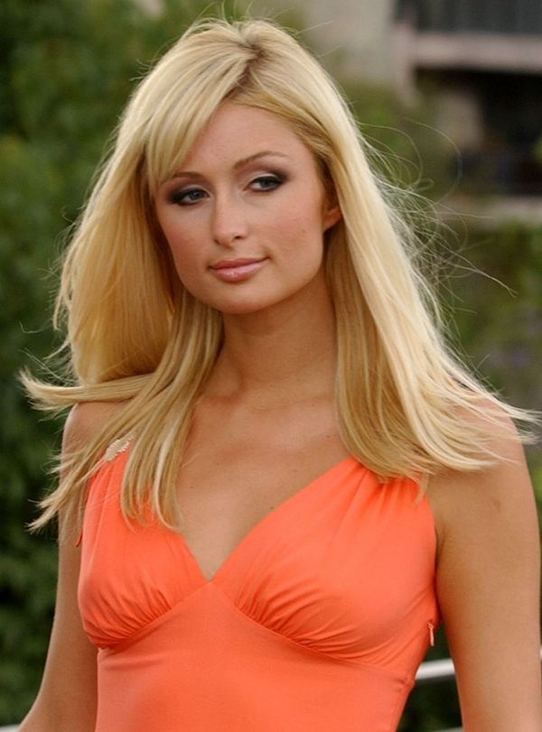
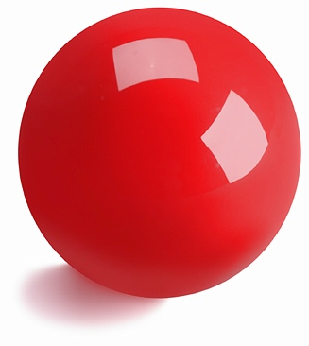
(In)famous Higgs boson
Het Higgs boson Paris Hilton
Beroemd zijn is niet hetzelfde als belangrijk

Slide 19
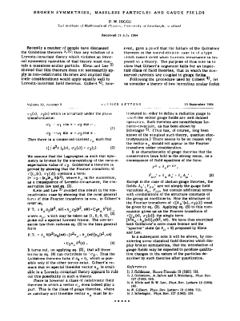
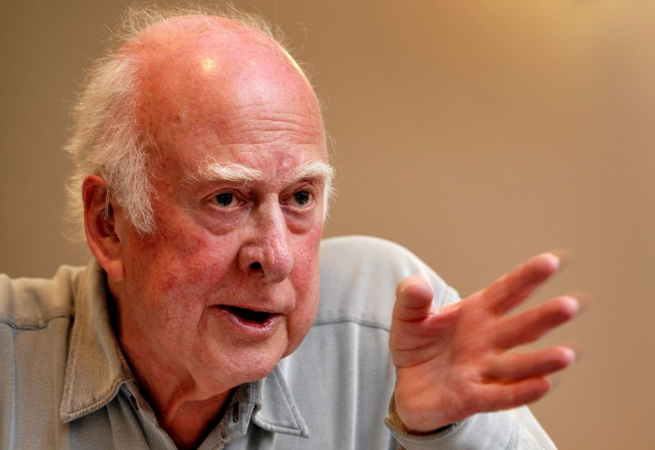
Theorie
Realiteit
Comes at a price: extra scalar particle
The Higgs boson
=
Het Standaard Model:
Massieve (kracht-)deeltjes
Het Higgs mechanisme
Higgs veld in het vacuum
“Als ik gelijk heb moet er ook een nieuw deeltje bestaan: het Higgs boson”
- September 1964 -

Slide 20

E = mc²
Energie omzetten in massa en vice versa
1 gram = 21 kiloton TNT
1 gram = 25 GigaWatt uur
Op CERN doen we het andersom
deeltjes wegen bijna niks: 0.00000000000001 gram → ongevaarlijk

Slide 21

De grootste deeltjesversneller
de Large Hadron Collider (LHC)
op CERN bij Genève

Slide 22
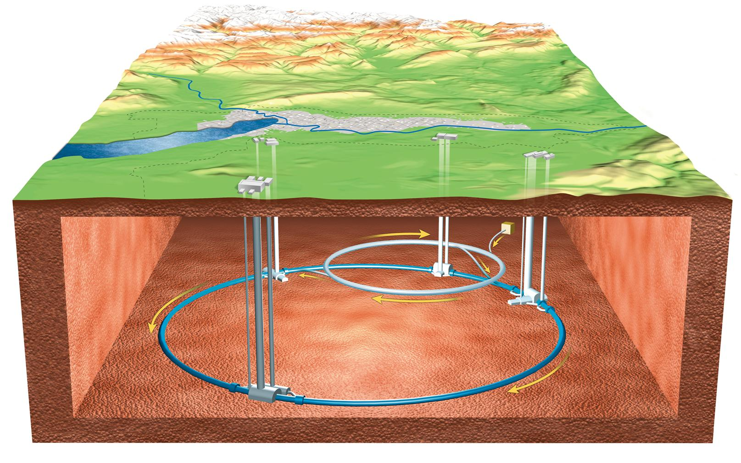
De Large hadron collider
LHCb
ATLAS
Alice
CMS

Slide 23
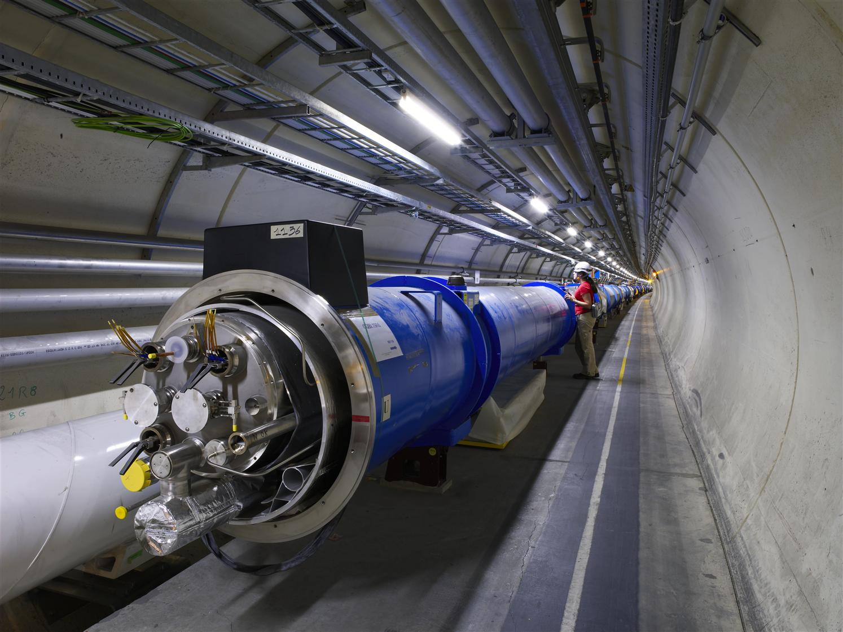

Slide 24
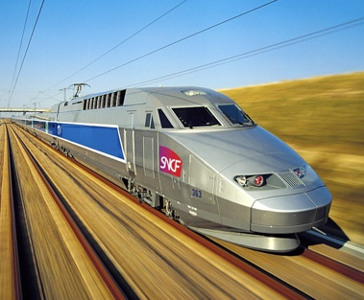

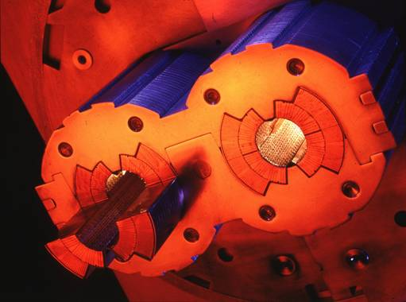
Energie 1 proton (LHC)
Energie LHC bundel
3000 x 100.000.000.000 protonen
Bundel 2
Doorsnede LHC bundelpijp
Bundel 1

Slide 25
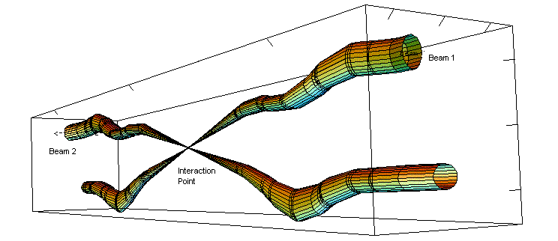
40 miljoen botsingen per seconde
Bundel 1
Bundel 2

Slide 26
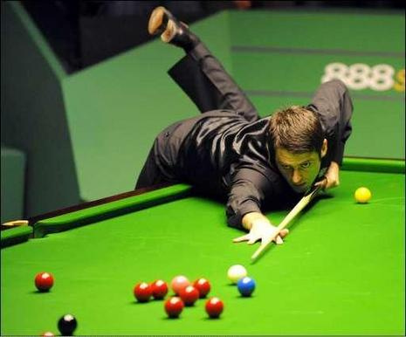
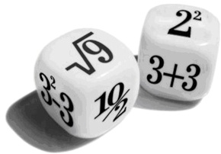
Klassiek botsen
Quantummechanisch botsen
proton
proton

Slide 27
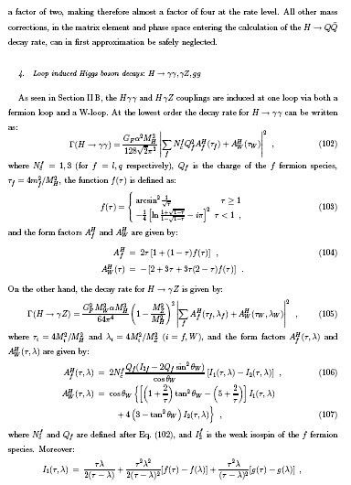
Wat verwacht je ?
Klopt het ?
Inderdaad nieuwe deeltjes ?

Slide 28
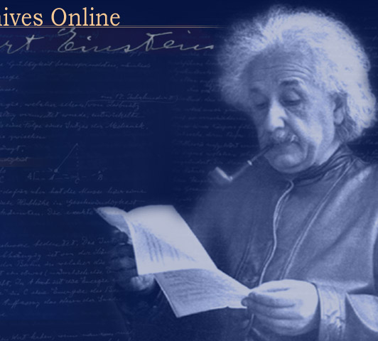

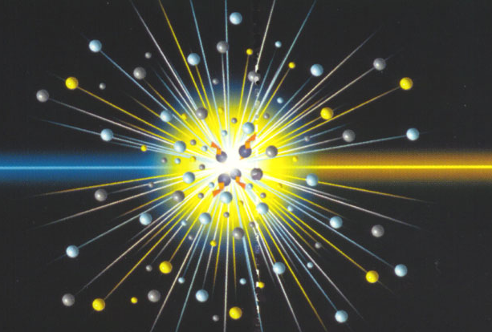
Albert Einstein
Energie en massa zijn equivalent
→ je kan nieuwe deeltjes maken

Slide 29
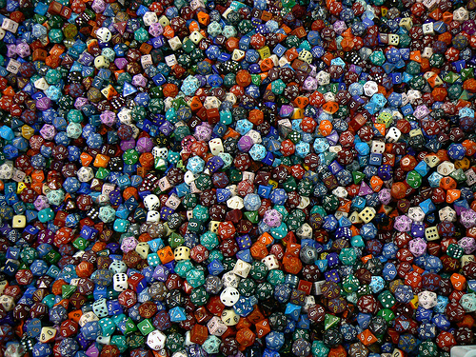
Heel vaak botsen

Slide 30
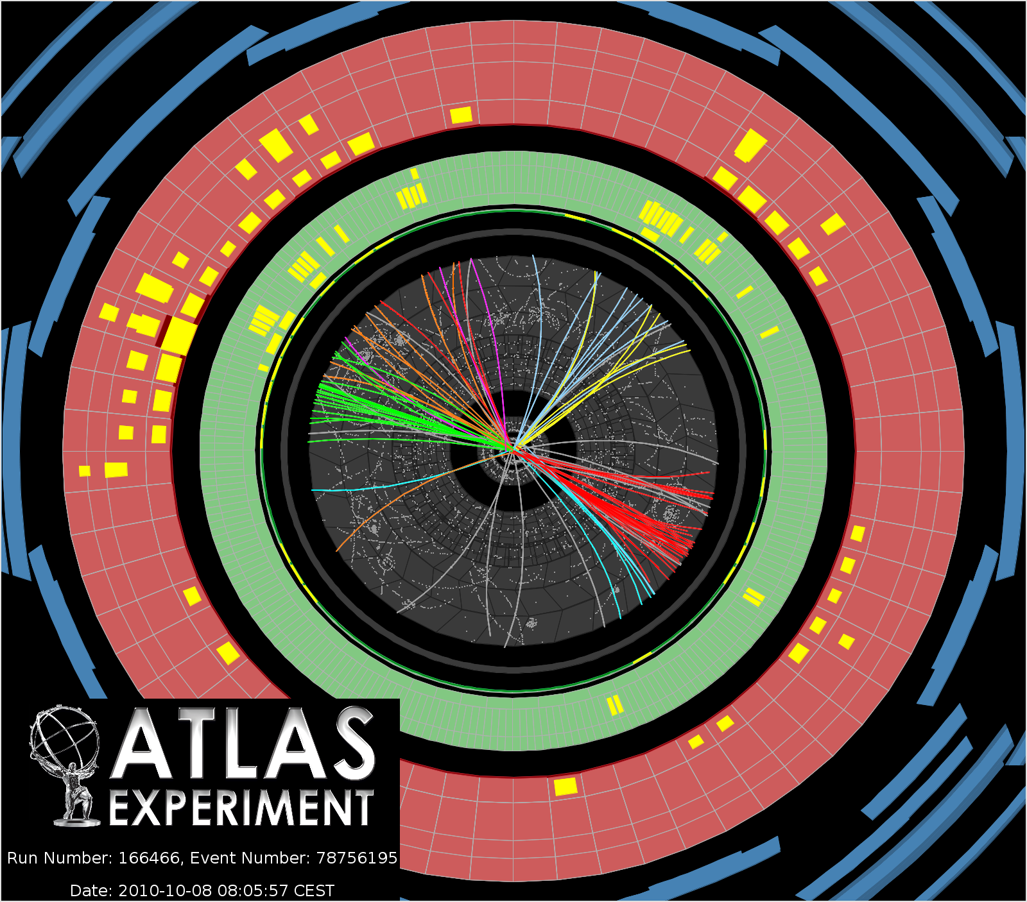
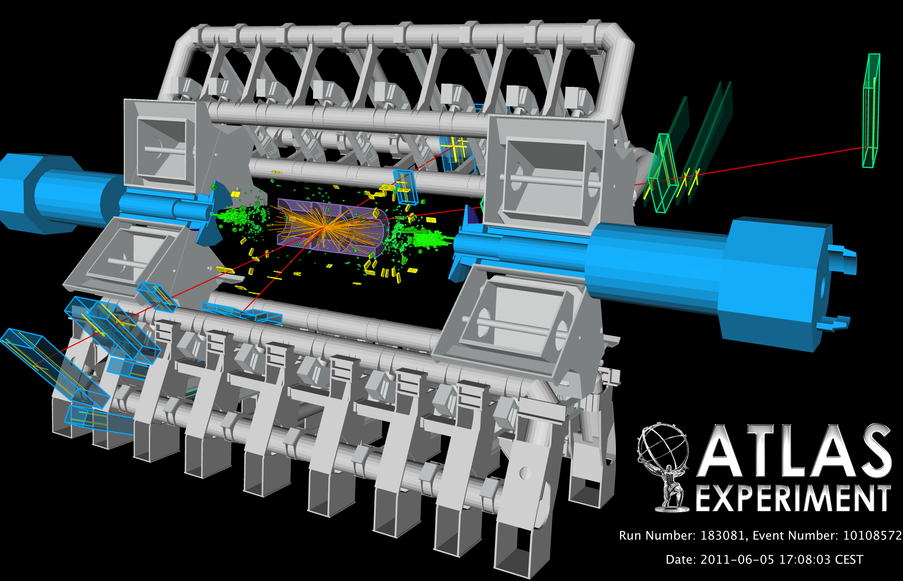
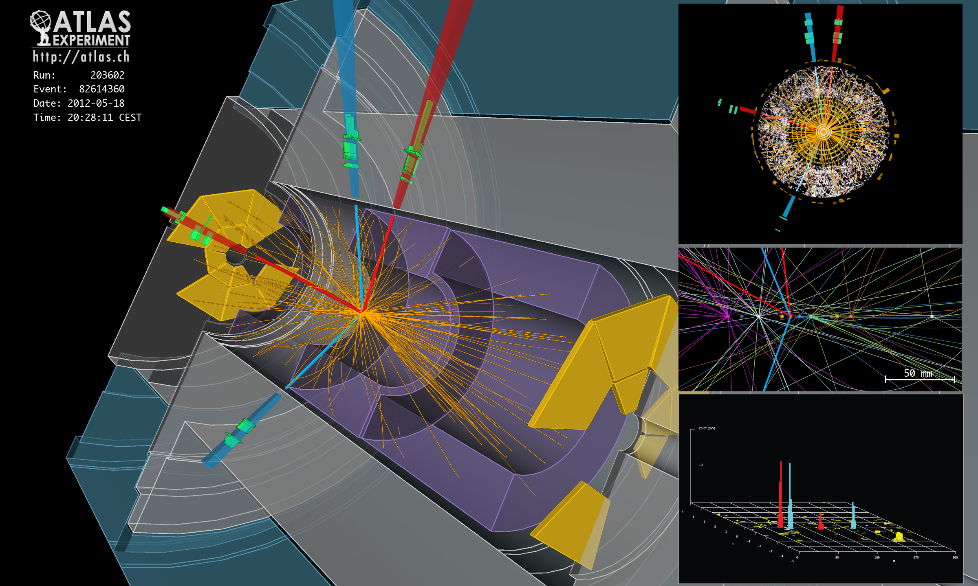
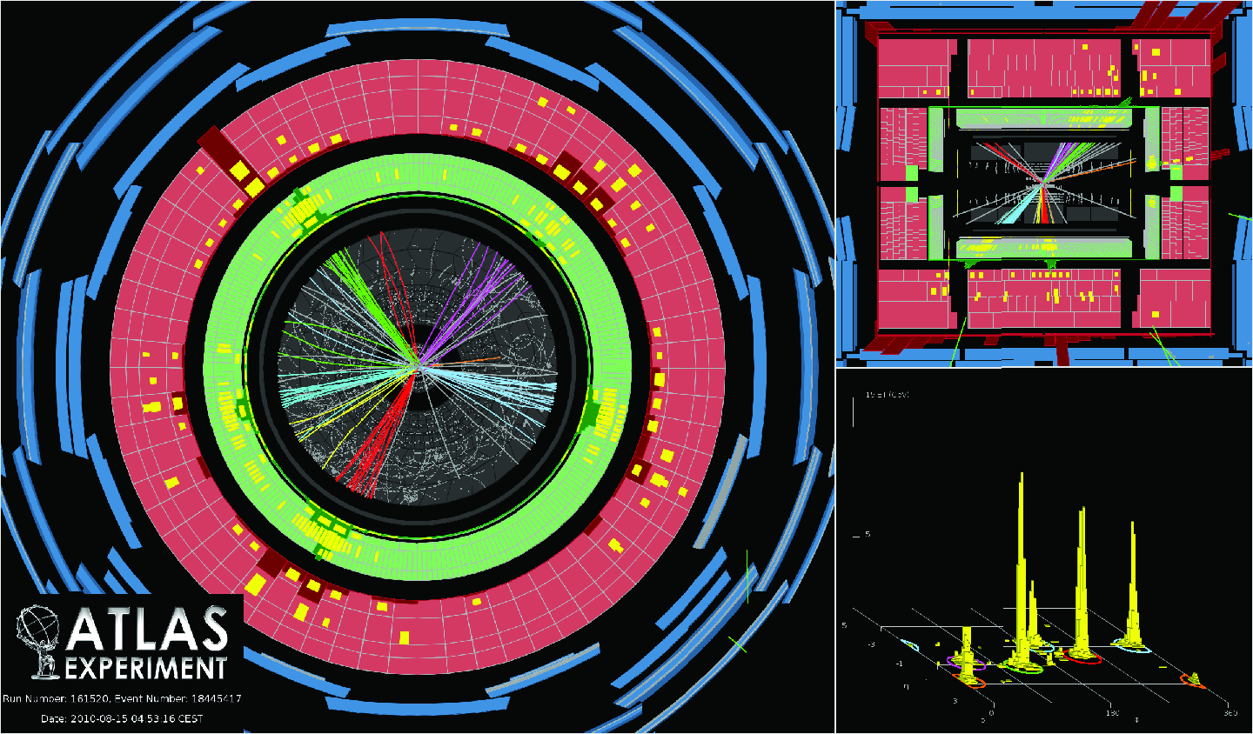
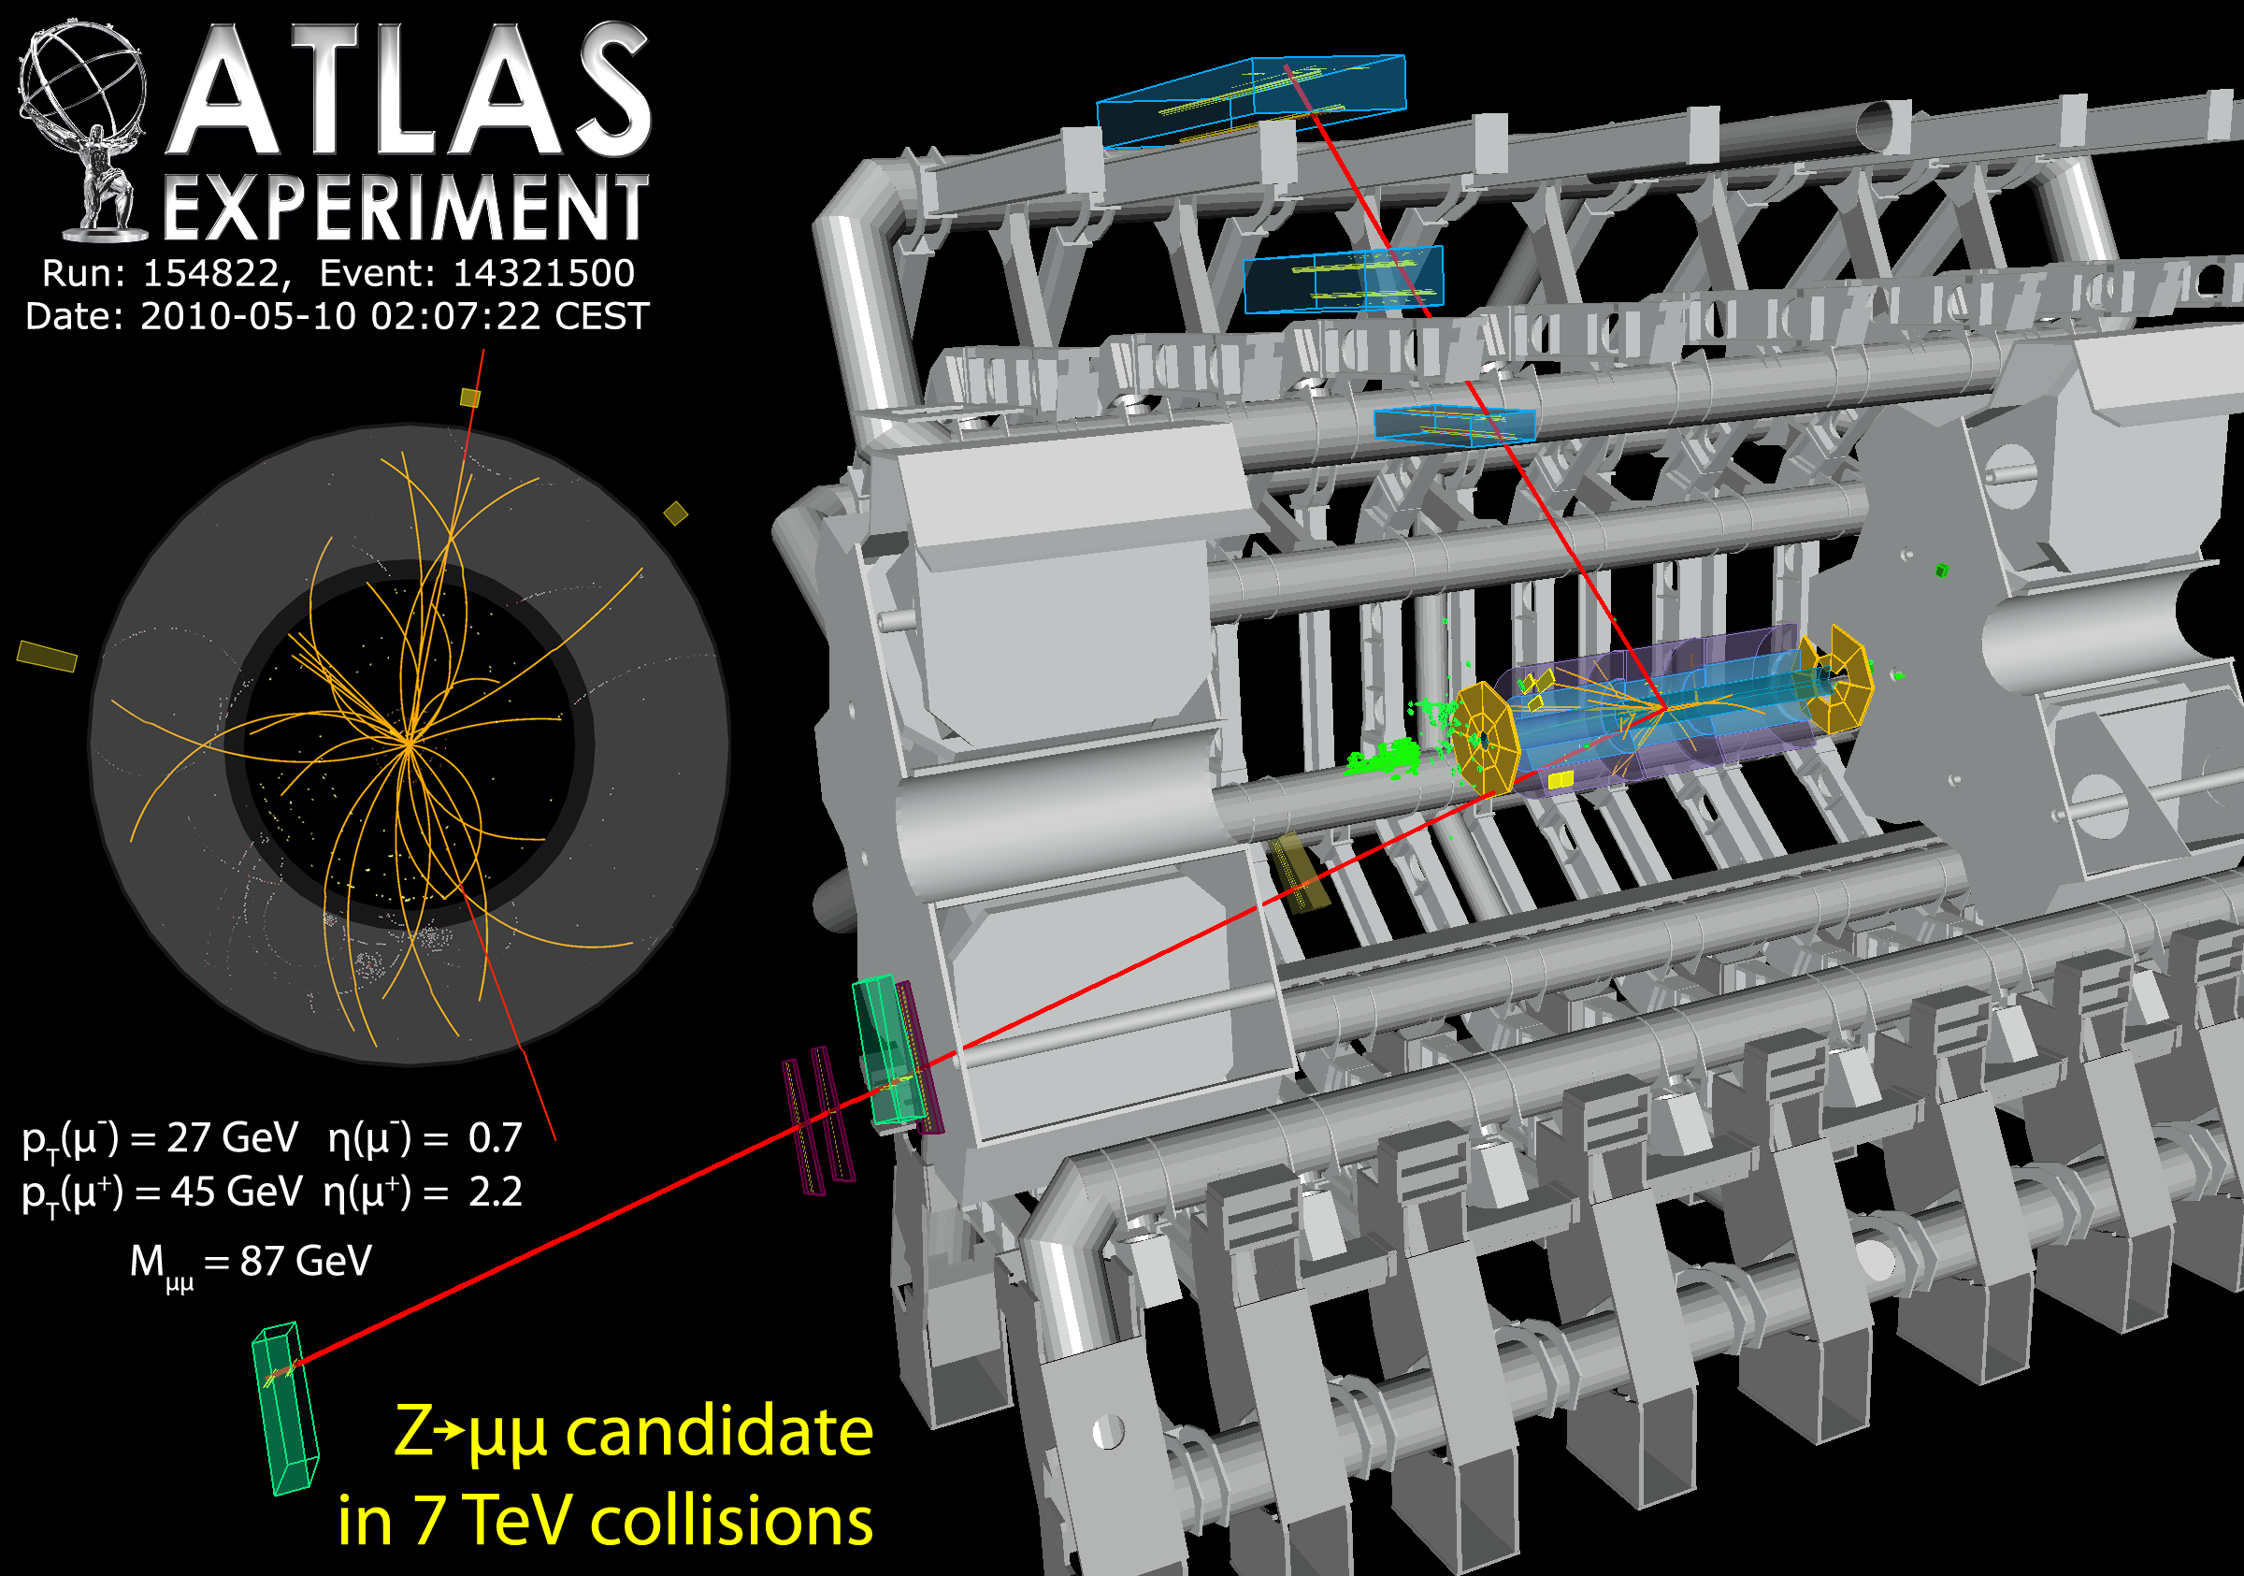
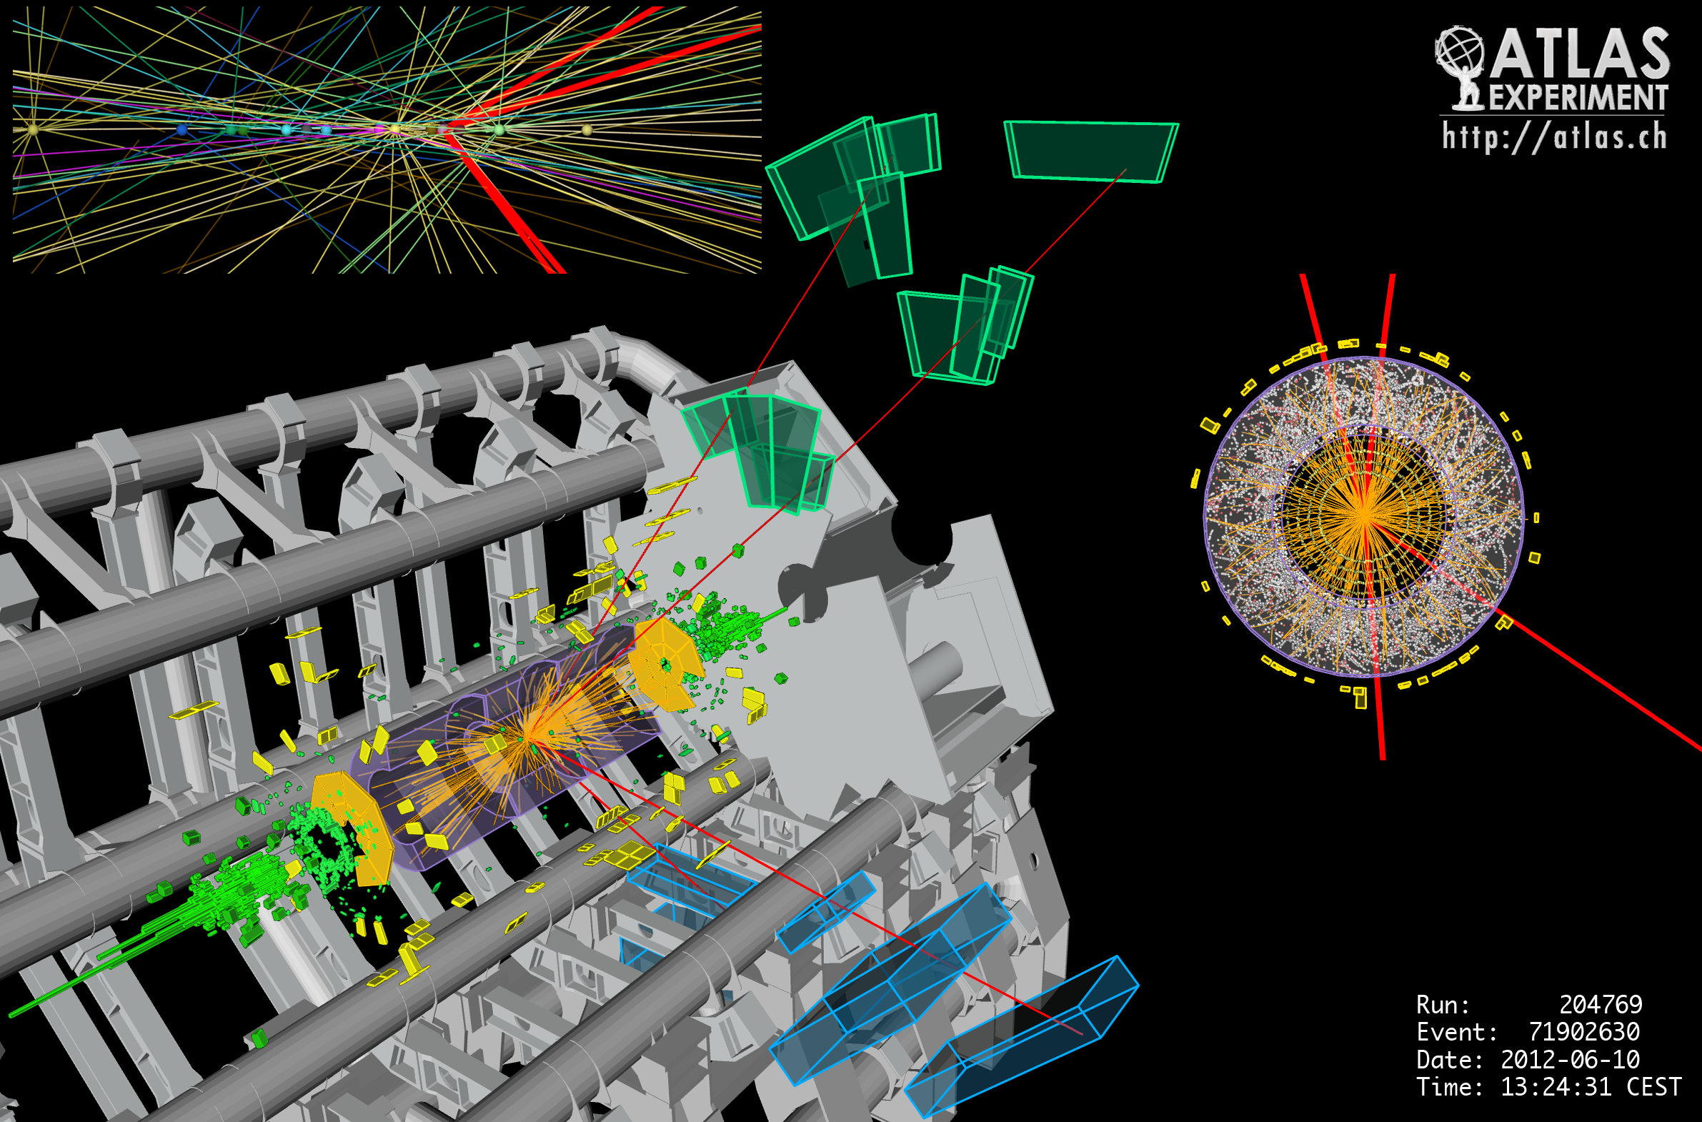
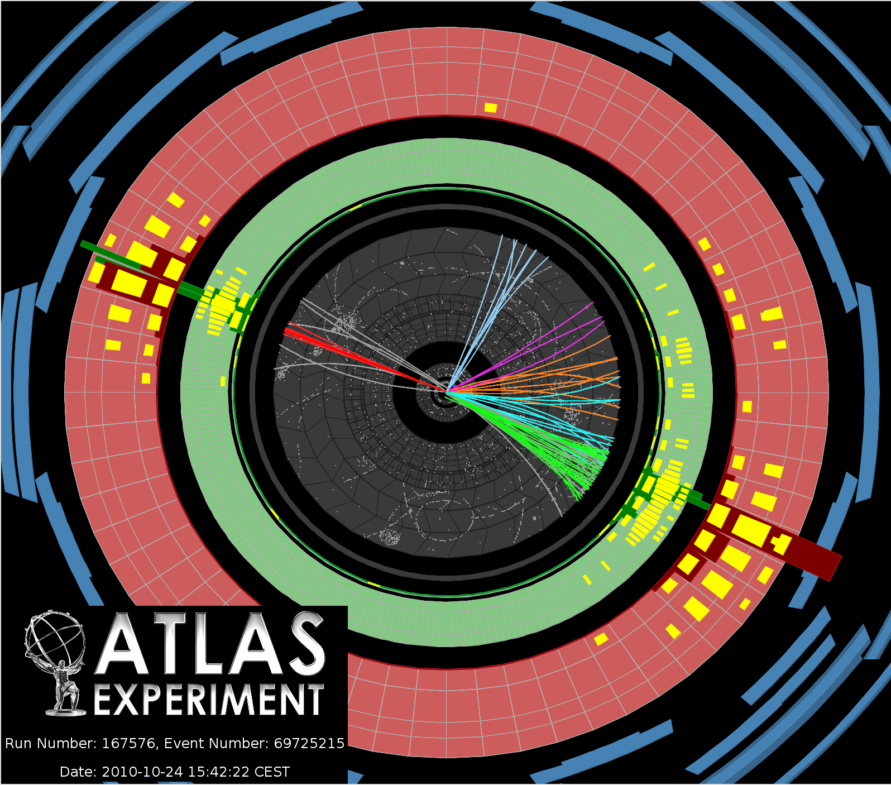

Slide 31
Onze ‘fototoestellen’

Slide 32
De vier experimenten
LHCb
ATLAS
Alice
CMS

Slide 33
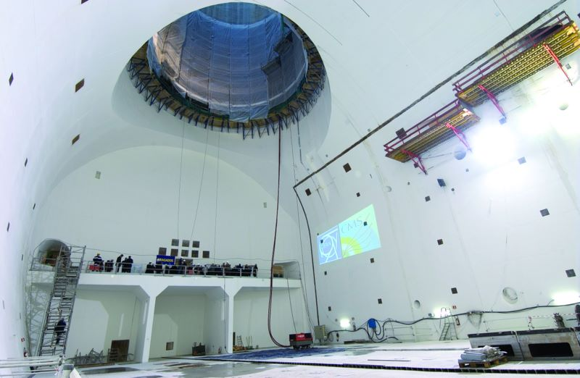

Slide 34


Slide 35
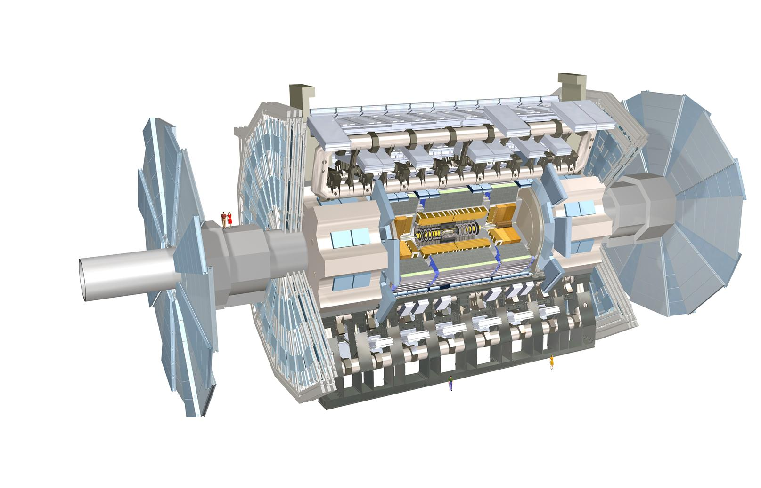
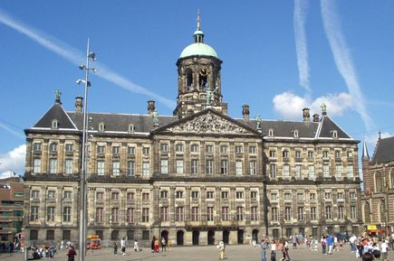
ATLAS detector
paleis op de dam
44 x 22 meter, 100 miljoen electronische kanalen

Slide 36
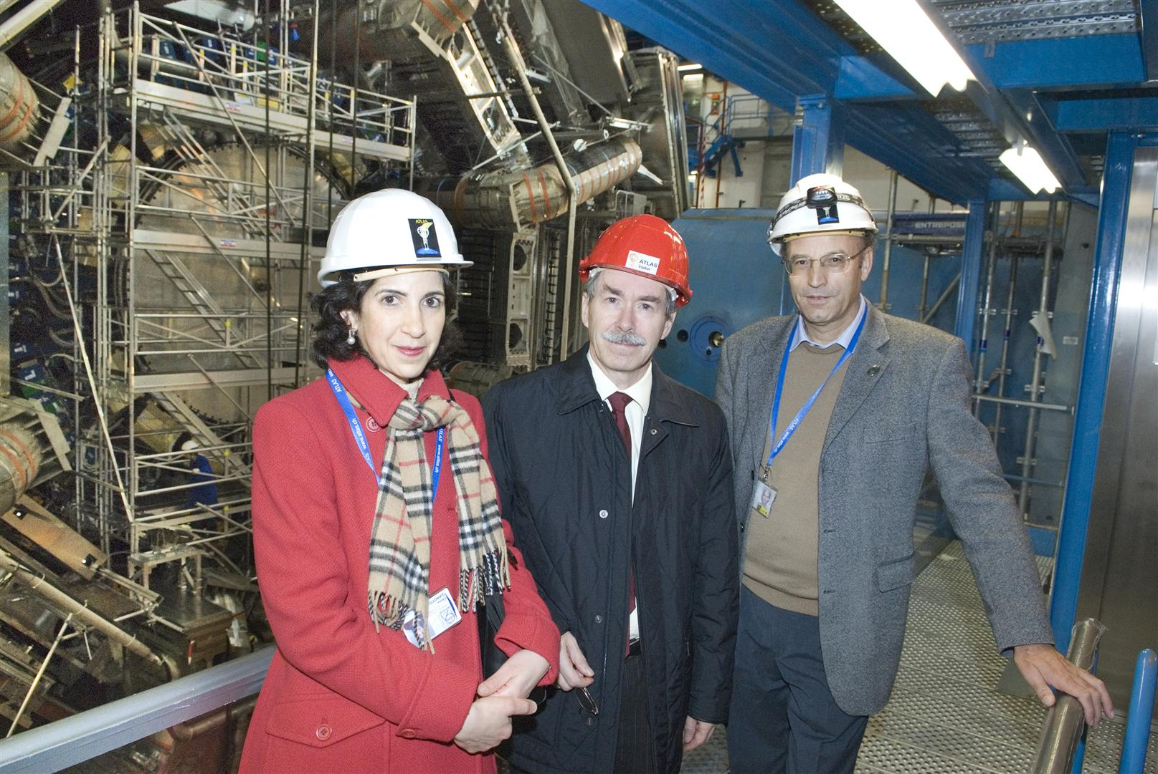
De Atlas detector bestaat echt
oude baas
huidige baas

Slide 37

De Atlas pixel detector
80 MegaPixel camera
40.000.000 foto’s per seconde

Slide 38
‘foto’ van een echte botsing
μ⁻
proton
μ⁻
Z
μ⁺
proton
μ⁺

Slide 39
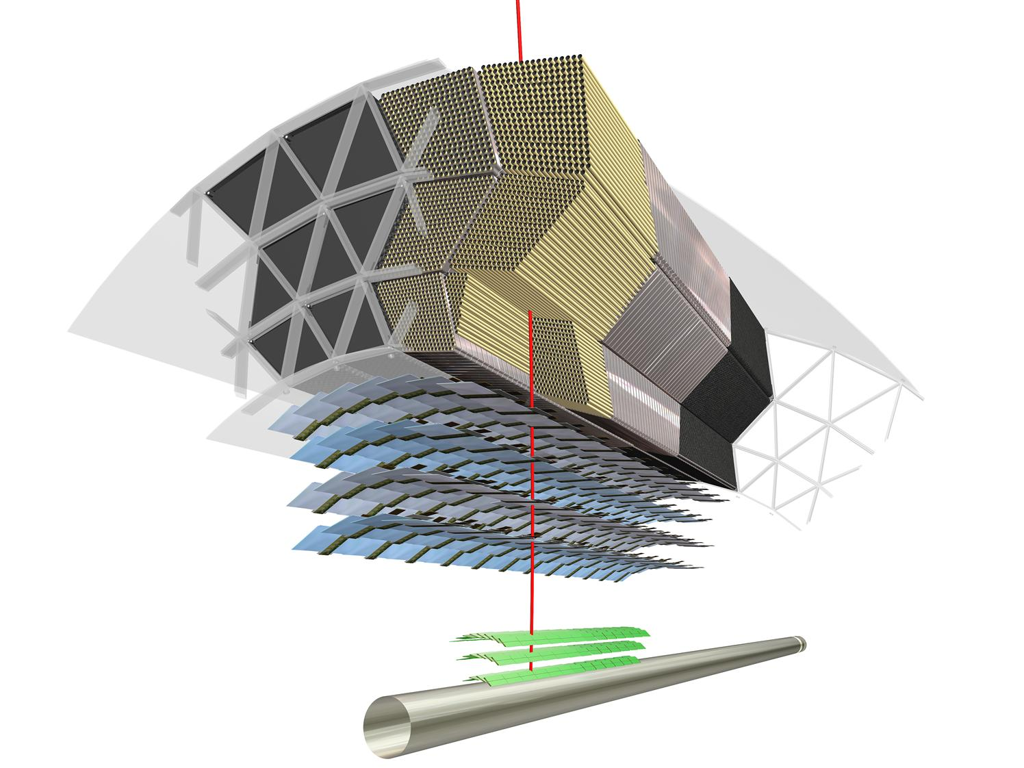
Waarom is die ATLAS detector nou zo complex ?
Het ene deeltje is het andere niet
deeltje
Transition Radiation Tracker
SemiConductor Tracker
Pixel detector
Notes:
Resolution from Table 1.1 (ATLAS detector paper)

Slide 40
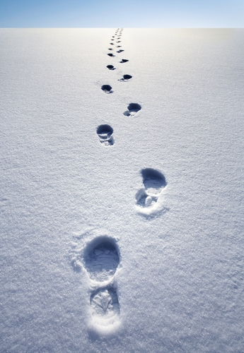
Konijn, auto of mens ?

Slide 41
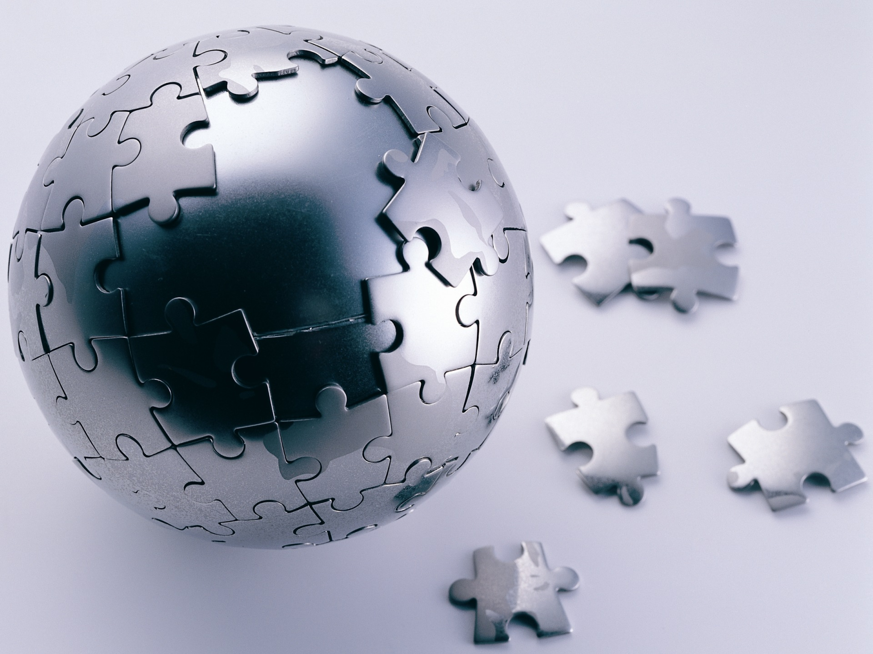

Quarks (jets)
Neutrino’s
Geladen deeltjes
CSI CERN
electronen
B-quarks
Trigger
Muonen

Slide 42
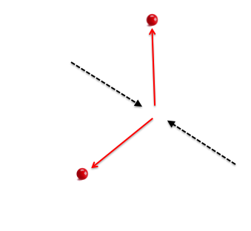

Hoe bewijs je dat er een Z-deeltje bestaat ?
Afwijking van de voorspelling in een model zonder Z-boson
muon
2-muonen gezien in de ATLAS detector
proton
Z-deeltje ?
proton
muon
Notes:
Niet zo logisch als Stan zei

Slide 43
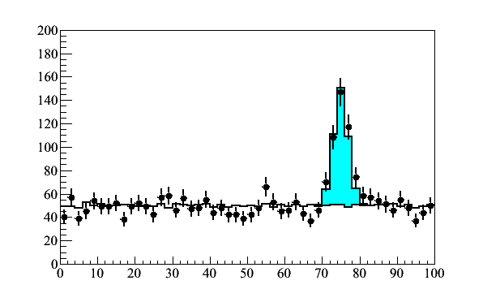
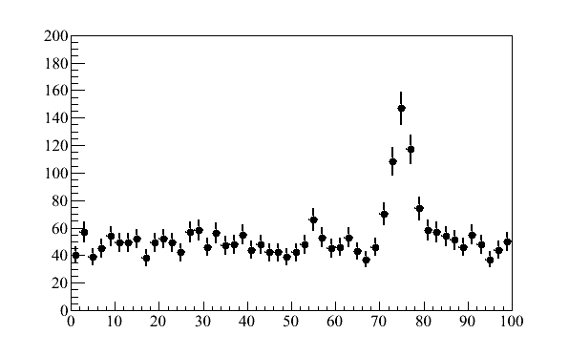
De ATLAS data
2-muon invariante massa
di-muon mass
Aantal kandidaten
Z-boson
Number of candidates
‘gewoon’
2-muon invariante massa (GeV)
di-muon mass (GeV)

Slide 44



Uitdagingen (1): LHC is geen rustige omgeving
Aantal interacties per bundelkruising
Z →μ⁺μ⁻ botsing met 20 vertices
μ⁺
μ⁻
2011
2012
μ⁺
μ⁻
Vertex regio

Slide 45
Als het Higgs boson bestaat:
Dan vervalt hij in 2 fotonen
→ zie je meer 2-foton botsingen dan je verwacht ?
→ zie je een piekje ?

Slide 46


2-foton massa’s
2-foton mass
- background -
# events
Higgs boson bestaat NIET
59,000 events
achtergrond
100 110 120 130 140 150 160
2-photon mass (GeV)
2-foton mass
- Higgs signal -
•
Peak
# events
unconverted
“# events”
•
converted
Extra: Higgs boson ?
190 events
2-photon mass (GeV)

Slide 47

De ATLAS data

Slide 48
De ATLAS data
7 TeV + 8 TeV data
Is dit toeval ? Quantifiseer het overschot

Slide 49

Zoek naar meer bewijs

Slide 50
Als het Higgs boson bestaat:
Dan vervalt hij in 2 fotonen
→ zie je meer 2-foton botsingen dan je verwacht ?
→ zie je een piekje ?
2) Dan vervalt hij ook in 4 muonen
→ zie je meer 4-muon botsingen dan je verwacht ?
→ zie je een piekje ?

Slide 51
muon
muon
muon
muon
Higgs boson kandidaat

Slide 52


Slide 53

Interpretatie overschot in ATLAS
Claim pas ontdekking als:
Kans op toevallige fluctuatie zoals ge- observeerd kleiner dan 1 op 1 miljoen
8 keer 6 gooien achter elkaar

Slide 54






Een ontdekking in slow-motion
Time-line higgs ontdekking
jul/11
jul/11
jul/11
mar/12
jul/11
mar/12
mar/12
dec/11
dec/11
dec/11
dec/11
jul/12
jul/12
aug/12

Slide 55

‘Are you sure Ivo ?’
‘Yes Diederik, we’re pretty sure’
‘Independent cross-check ?’ ‘ Yep!’

Slide 56





We hebben 2 experimenten op CERN: ATLAS en CMS
Conclusie in juli 2012:
2 experimenten zien een nieuw deeltje

Slide 57



4 juli 2012: feest !!

Slide 58

5 juli 2012: wat nu ?

Slide 59
Van wat naar hoe
oogkleur ouders en kind
papa mama kans op oogkleur baby
DNA: GTCA-nucleotiden

Slide 60



Als de marslander leven vindt
… heb je 1000 nieuwe vragen

Slide 61

Wat weten we wel:
Wat weten we nog niet:
De natuur zit vol vreemde spelregels
De LHC werkt!
Het Standaard Model werkt prima!
Hoe krijgen (kracht-) deeltjes massa
Waarom de spreiding in massa’s ?
Waar is donkere materie van gemaakt ?
Waarom is gravitatie zo anders ?
Waar is alle anti-materie gebleven ?
Schitterend avontuur de komende jaren!
Ivo.van.Vulpen@nikhef.nl

